Slide 1
Факультет математики та інформатики
Запрошує на навчання
За спеціальностями
Середня освіта (математика)
Середня освіта (інформатика)

Slide 2
Мрієш здобути якісну освіту?
Маєш хист до математики та цифрових технологій?
Любиш навчати інших?
Бажаєш незабутньо провести студентські роки?
Прагнеш отримати затребувану професію та побудувати успішну кар’єру?

Slide 3
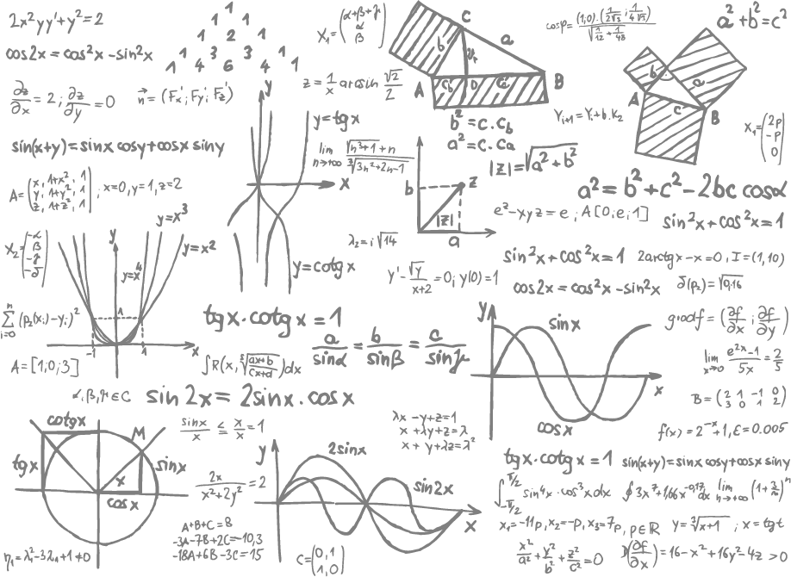
Тоді ми чекаємо саме тебе!
Запрошуємо здобути спеціальність
«Середня освіта (математика)» або «Середня освіта (інформатика)», аби стати сучасним, креативним, висококваліфікованим вчителем.

Slide 4
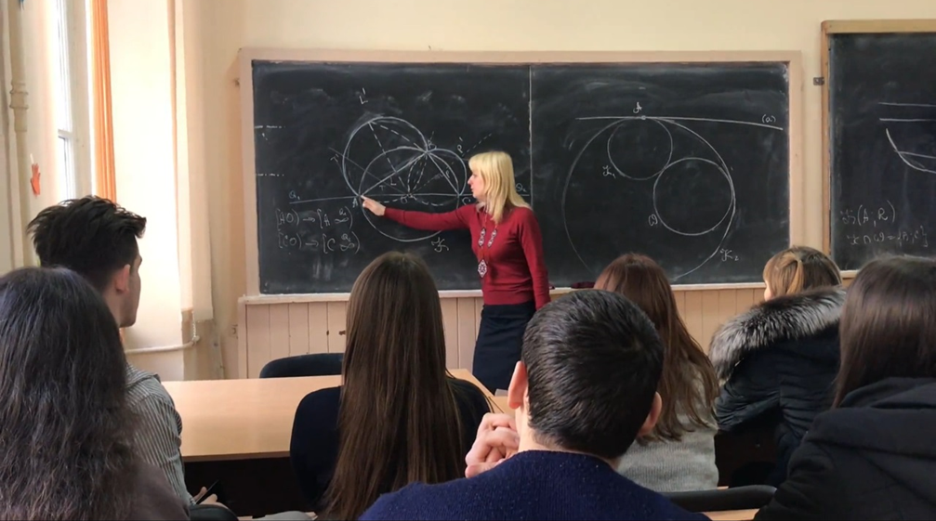
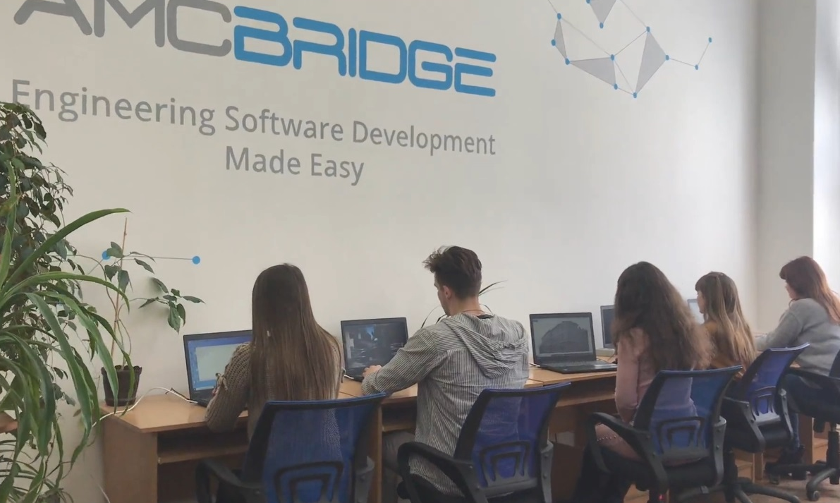
Тут ти отримаєш фундаментальні математичні знання, вміння професійно працювати з програмним забезпеченням, навчишся використовувати сучасні інформаційні технології.

Slide 5
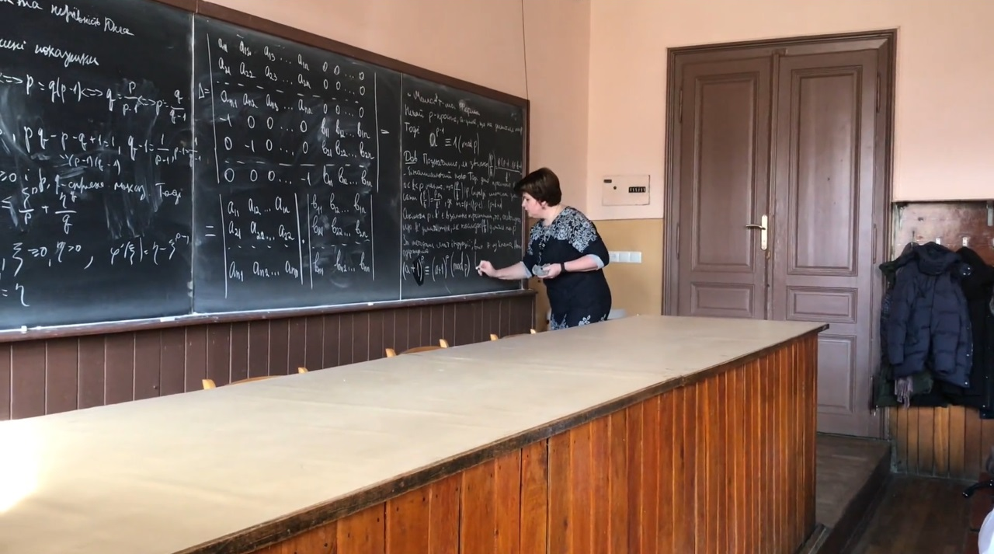
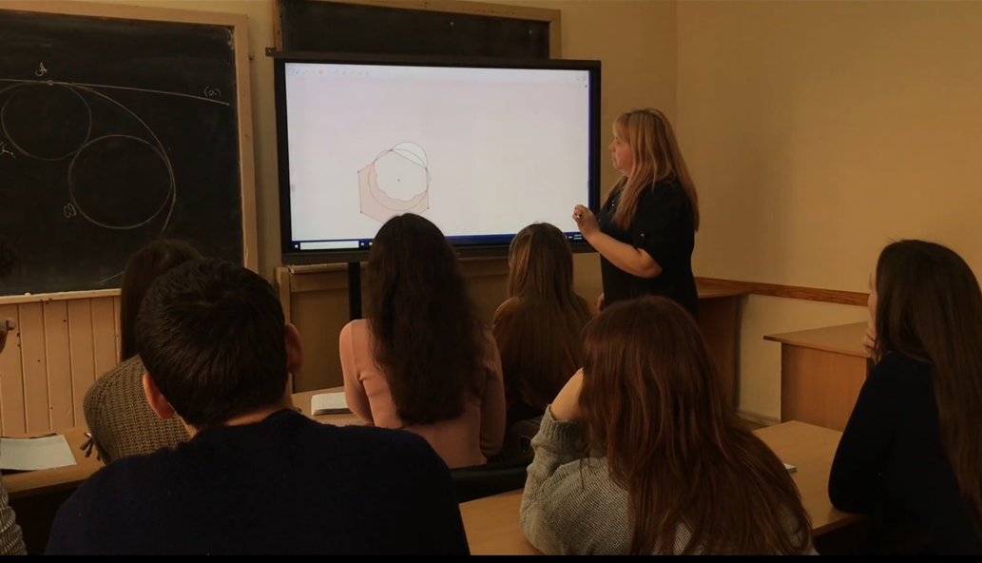
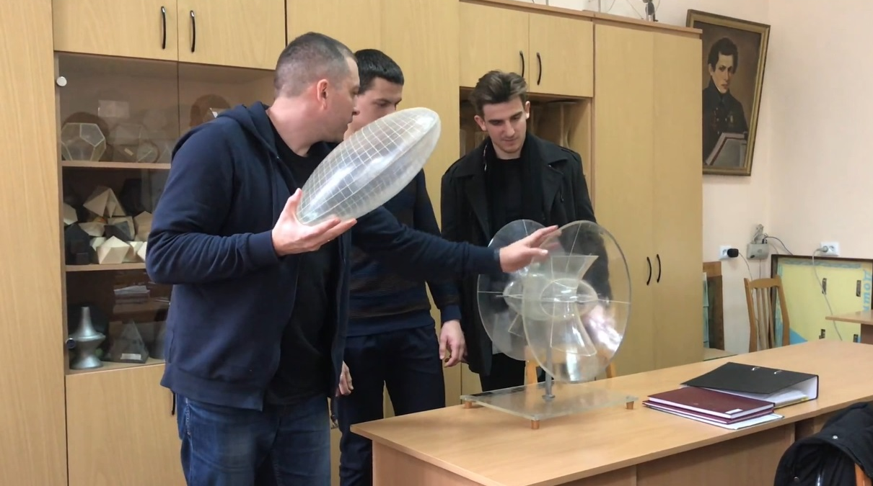

Slide 6
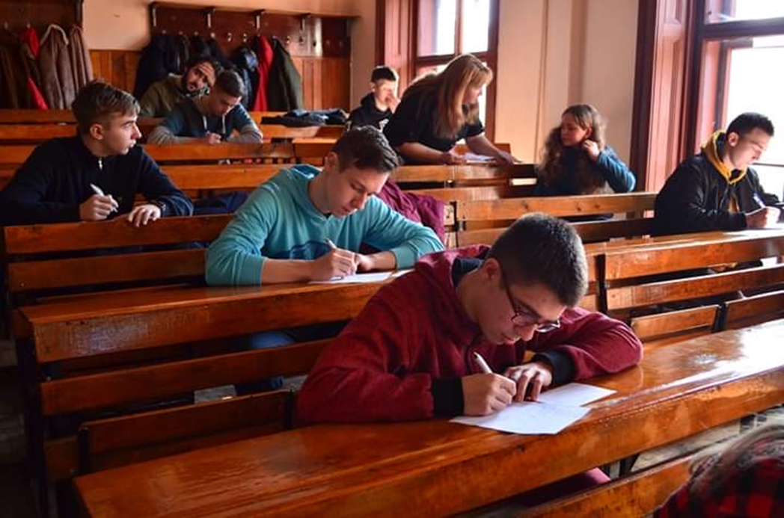
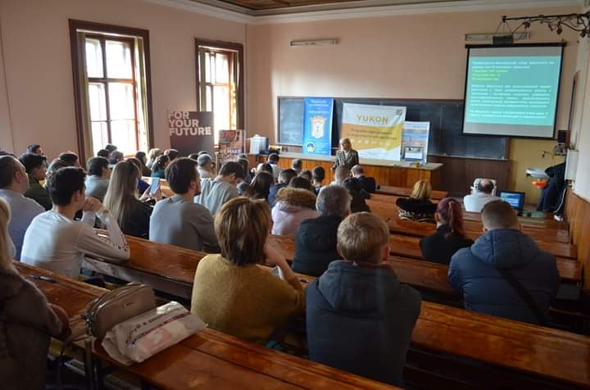
Здобудеш базові знання педагогіки, психології, педагогічної майстерності, методики соціально-виховної роботи, в тому числі методики роботи класного керівника, а також методики викладання математики та інформатики.

Slide 7
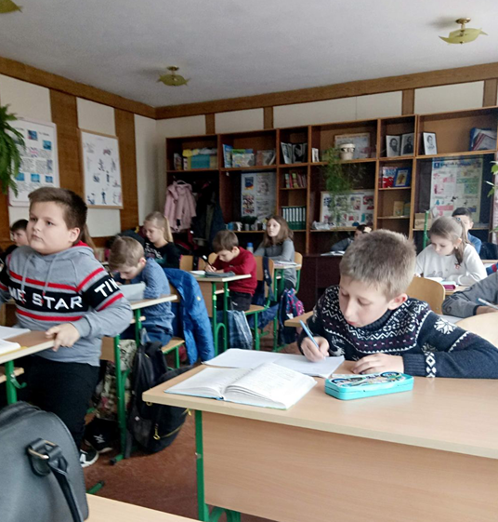
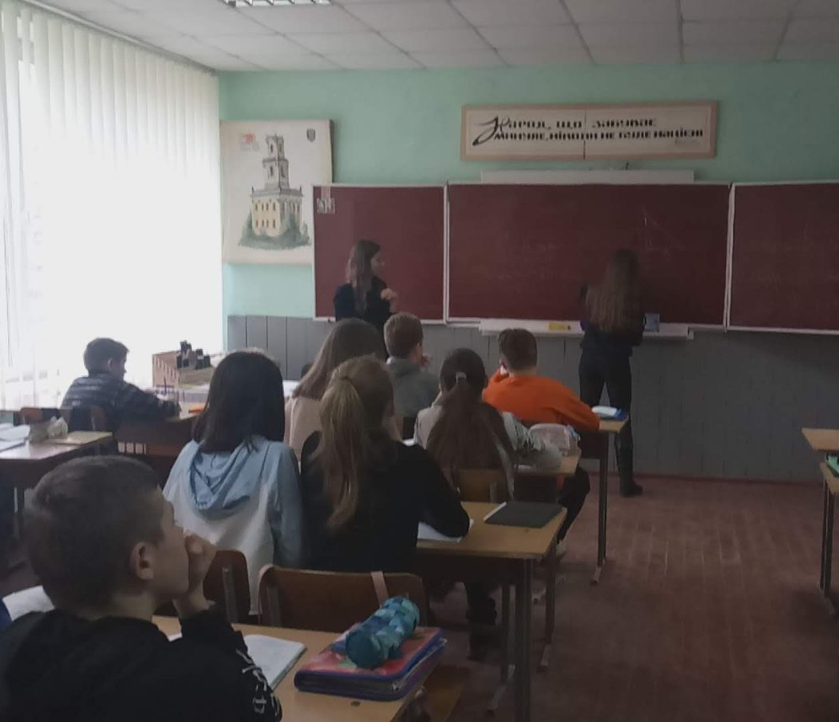
А проходження педагогічної практики сформує в тебе вміння вирішувати актуальні проблеми навчання математики й інформатики у закладах освіти; планувати, організовувати й вести навчально-виховну роботу.

Slide 8
Також у нас тебе чекають незабутні студентські роки!

Slide 9
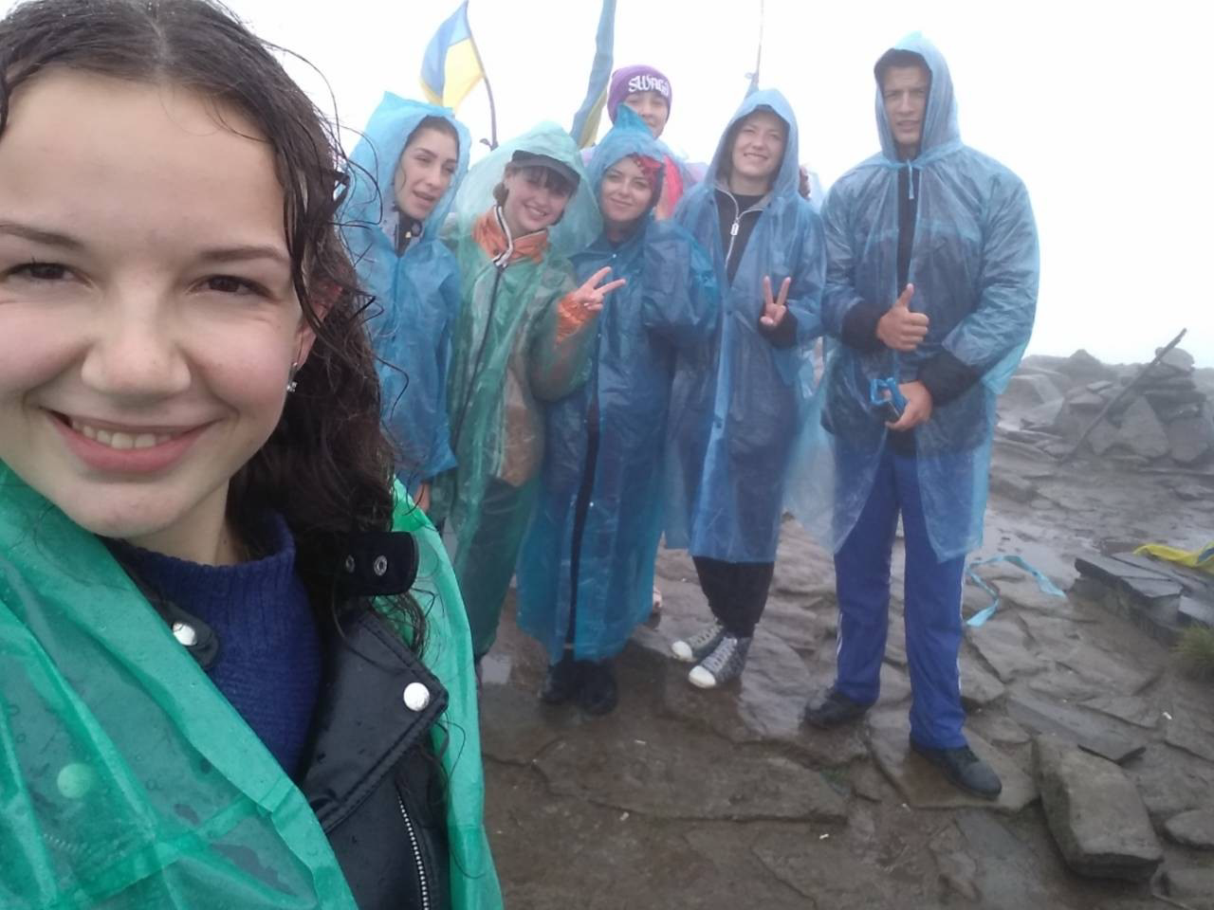
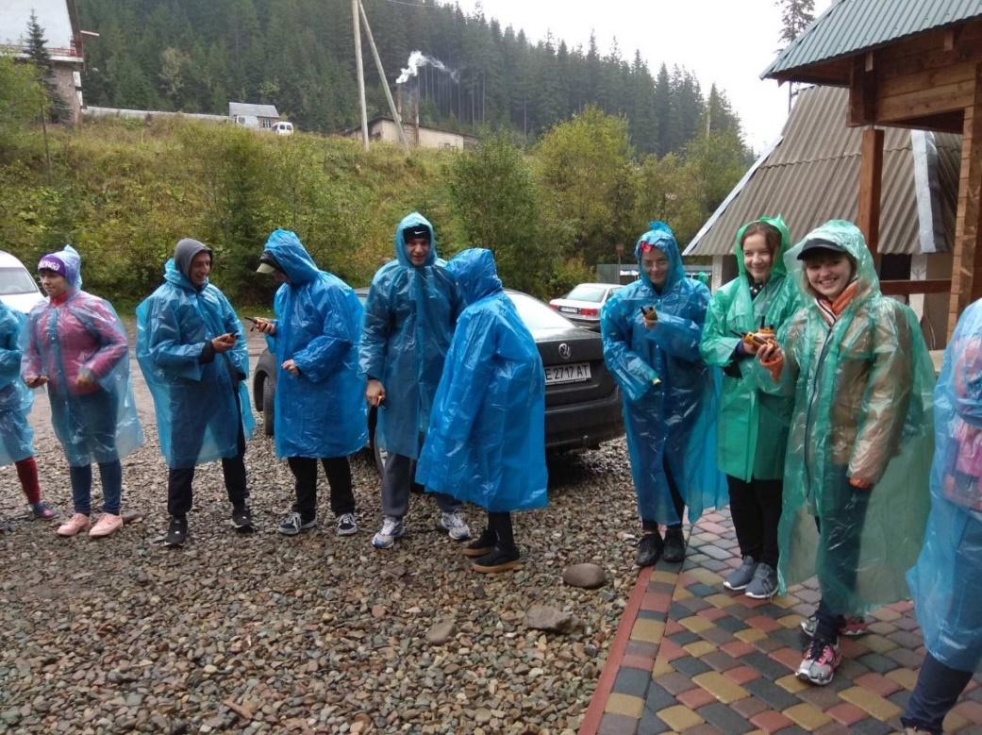
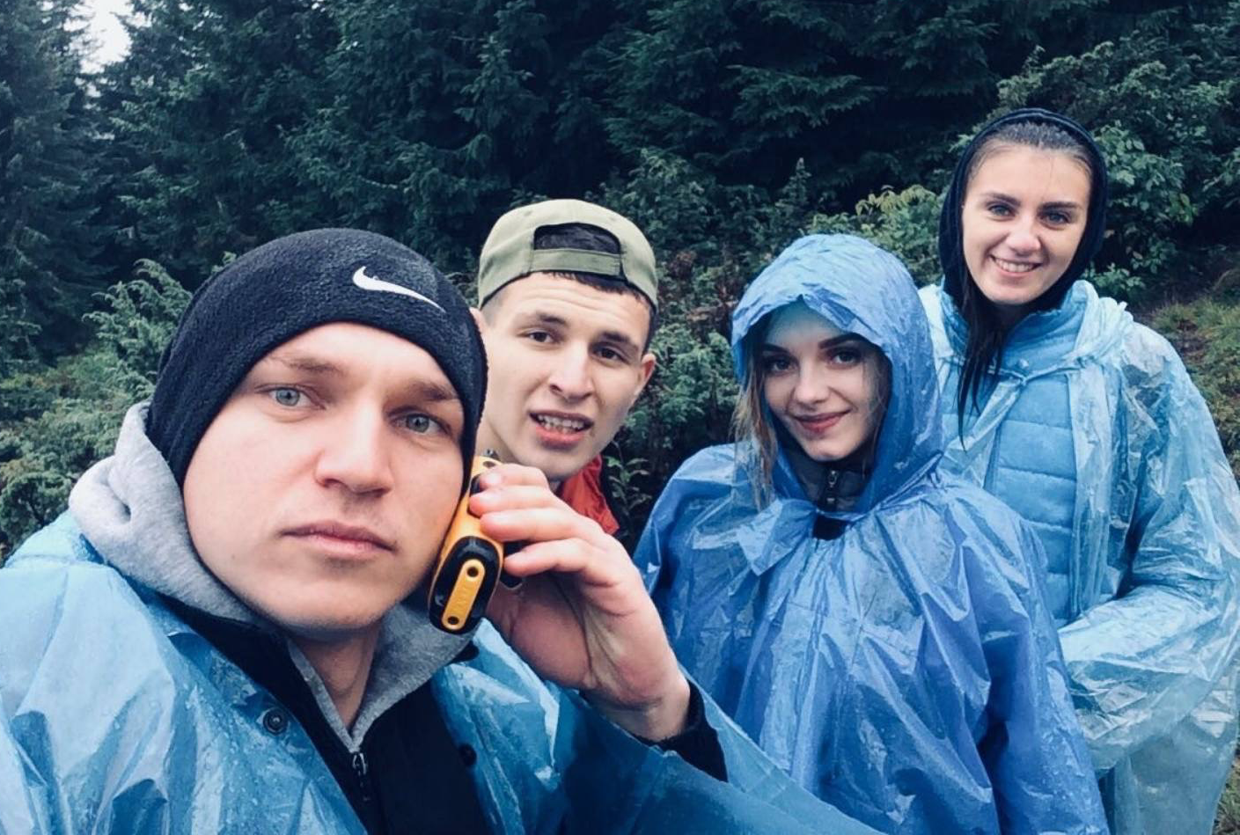
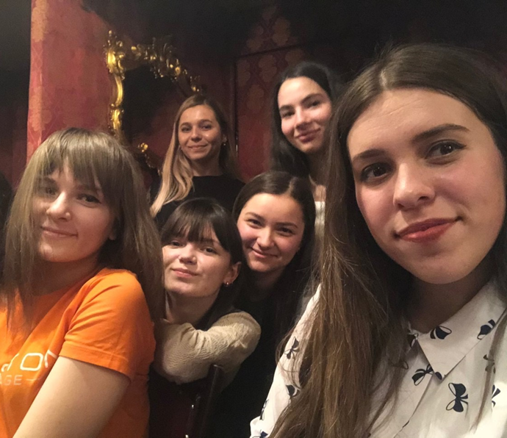
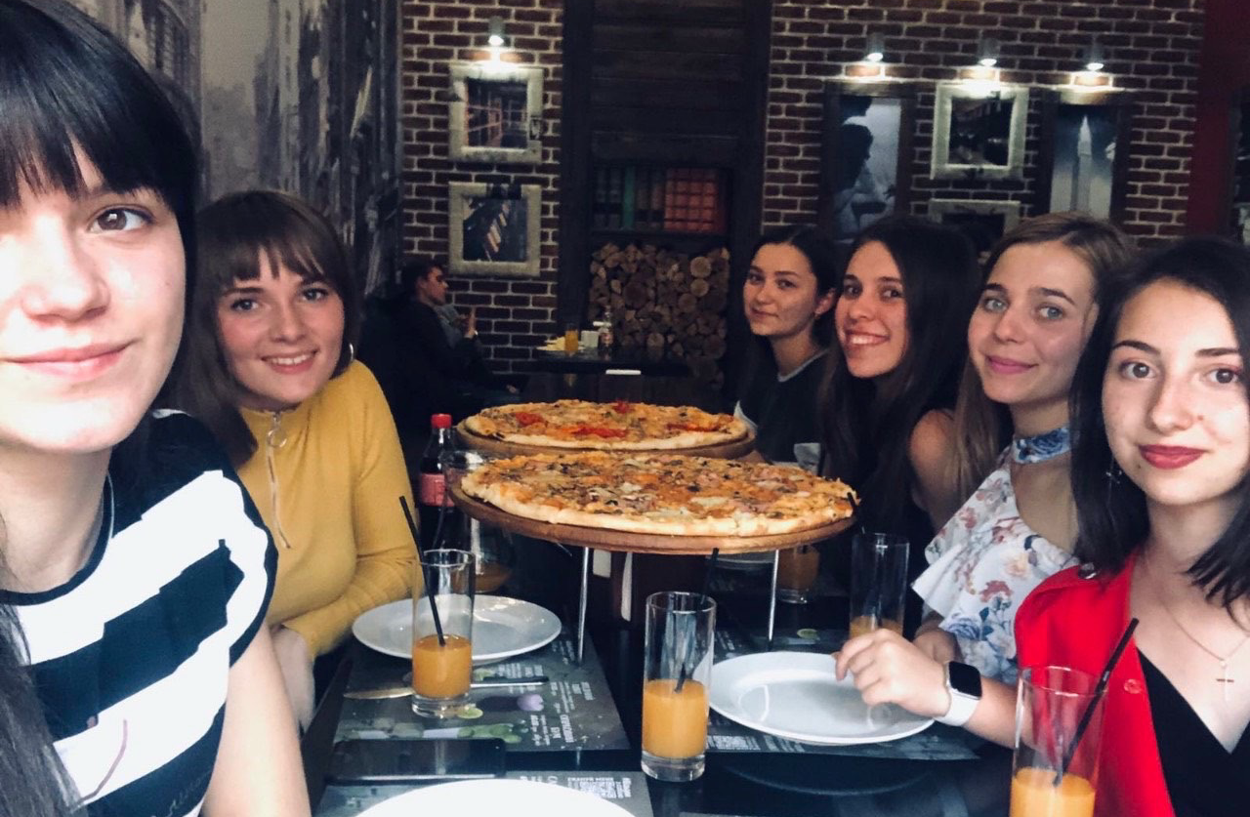
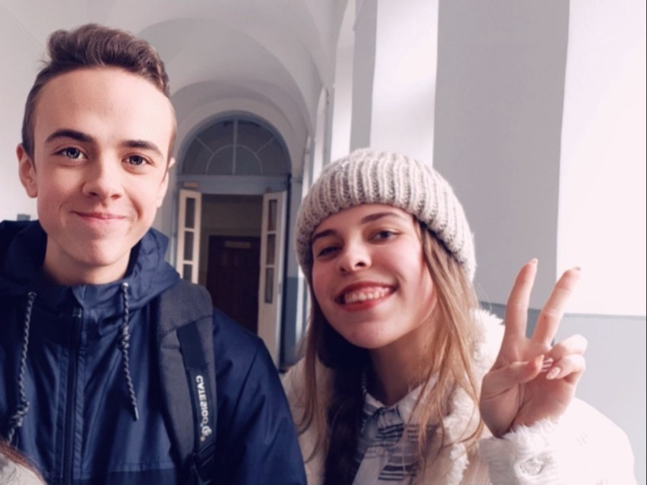
Одногрупники, які за чотири роки стануть справжніми друзями

Slide 10
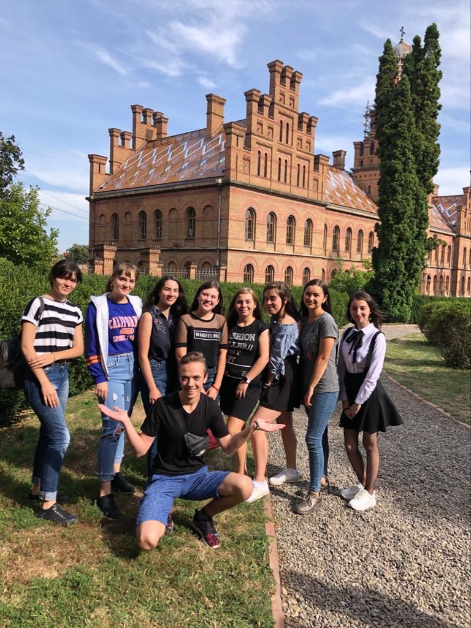
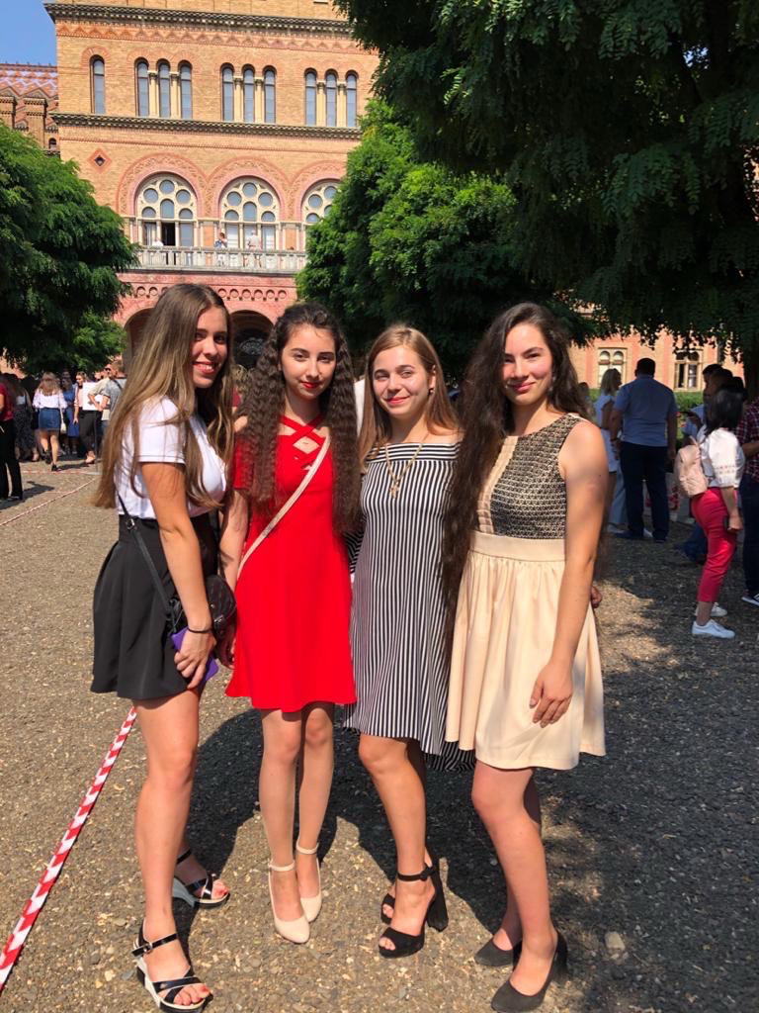
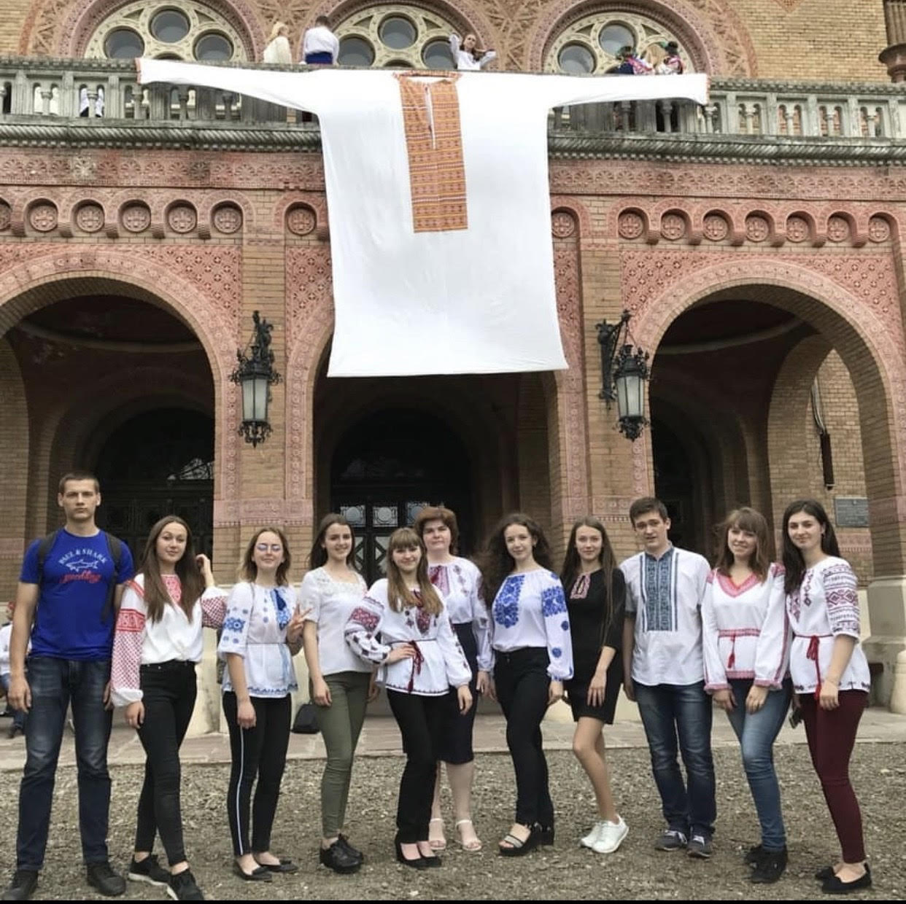
Найгарніші фотозони

Slide 11
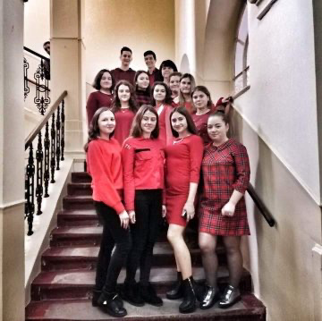
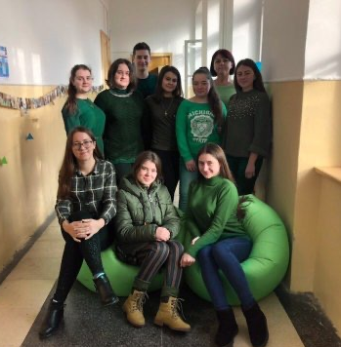
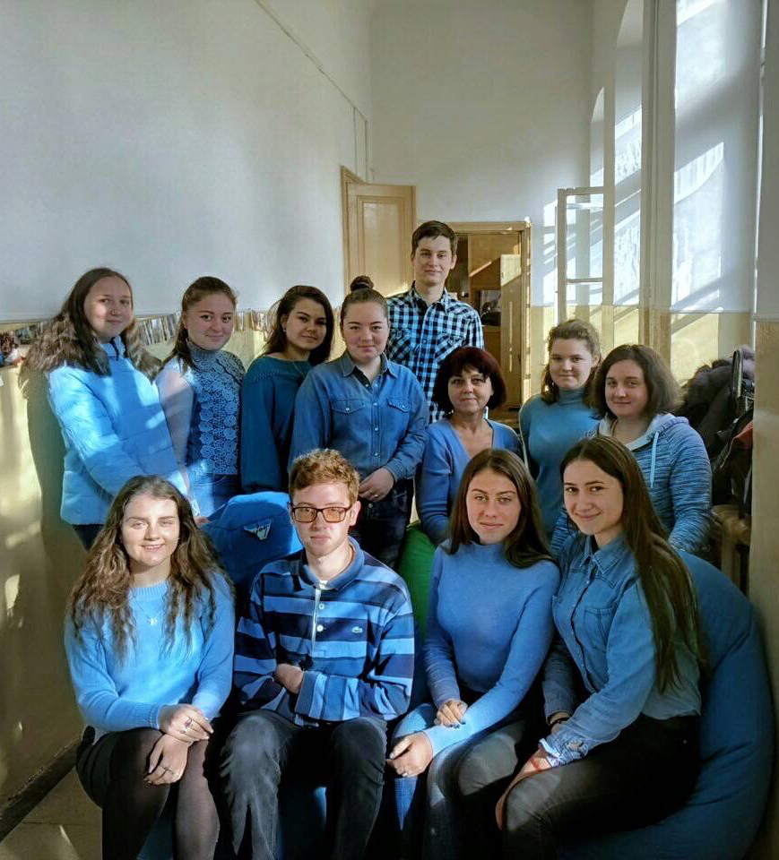
По-справжньому кольорові навчальні будні

Slide 12
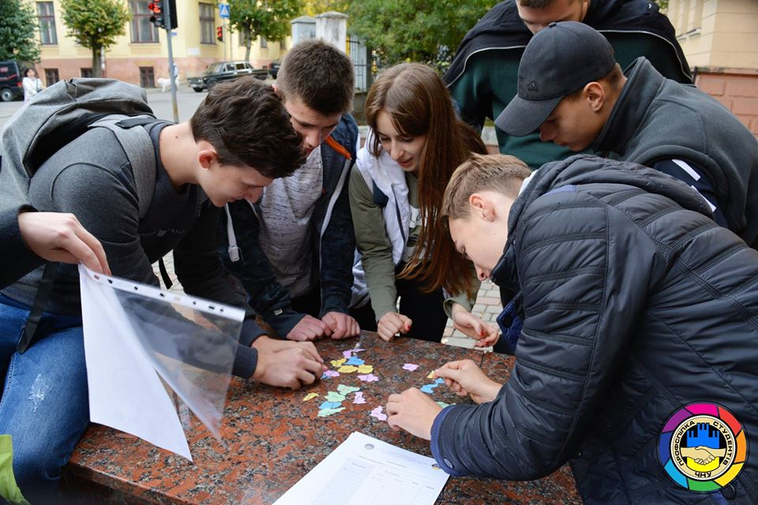
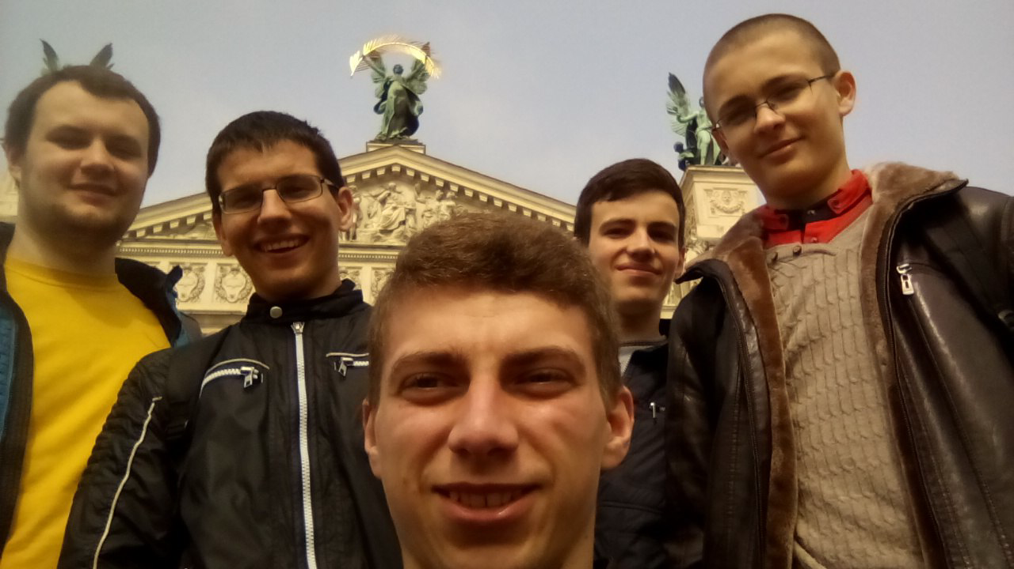
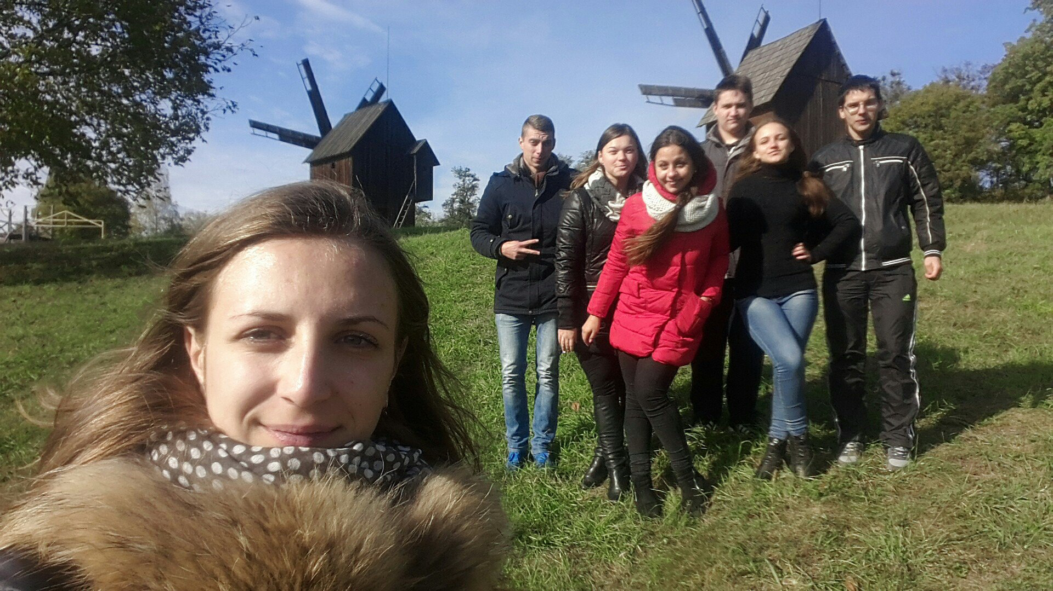
Найцікавіше дозвілля

Slide 13
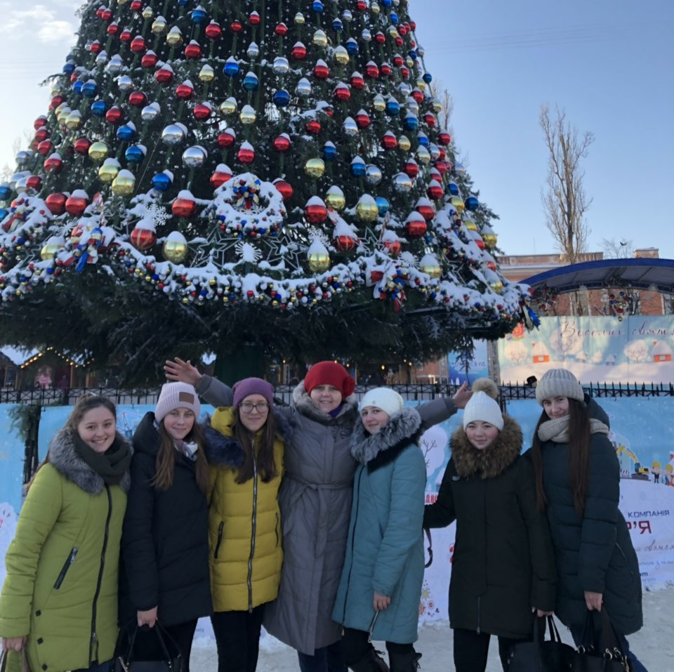
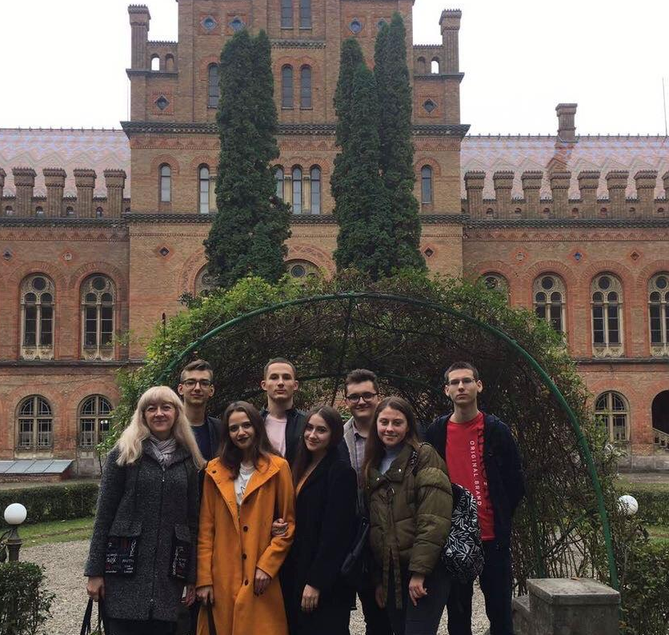
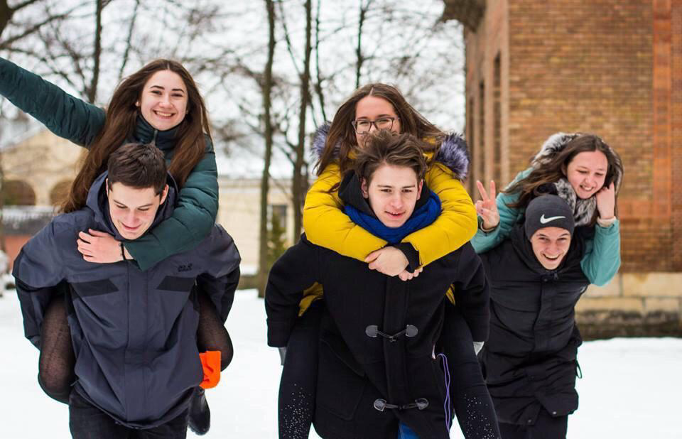
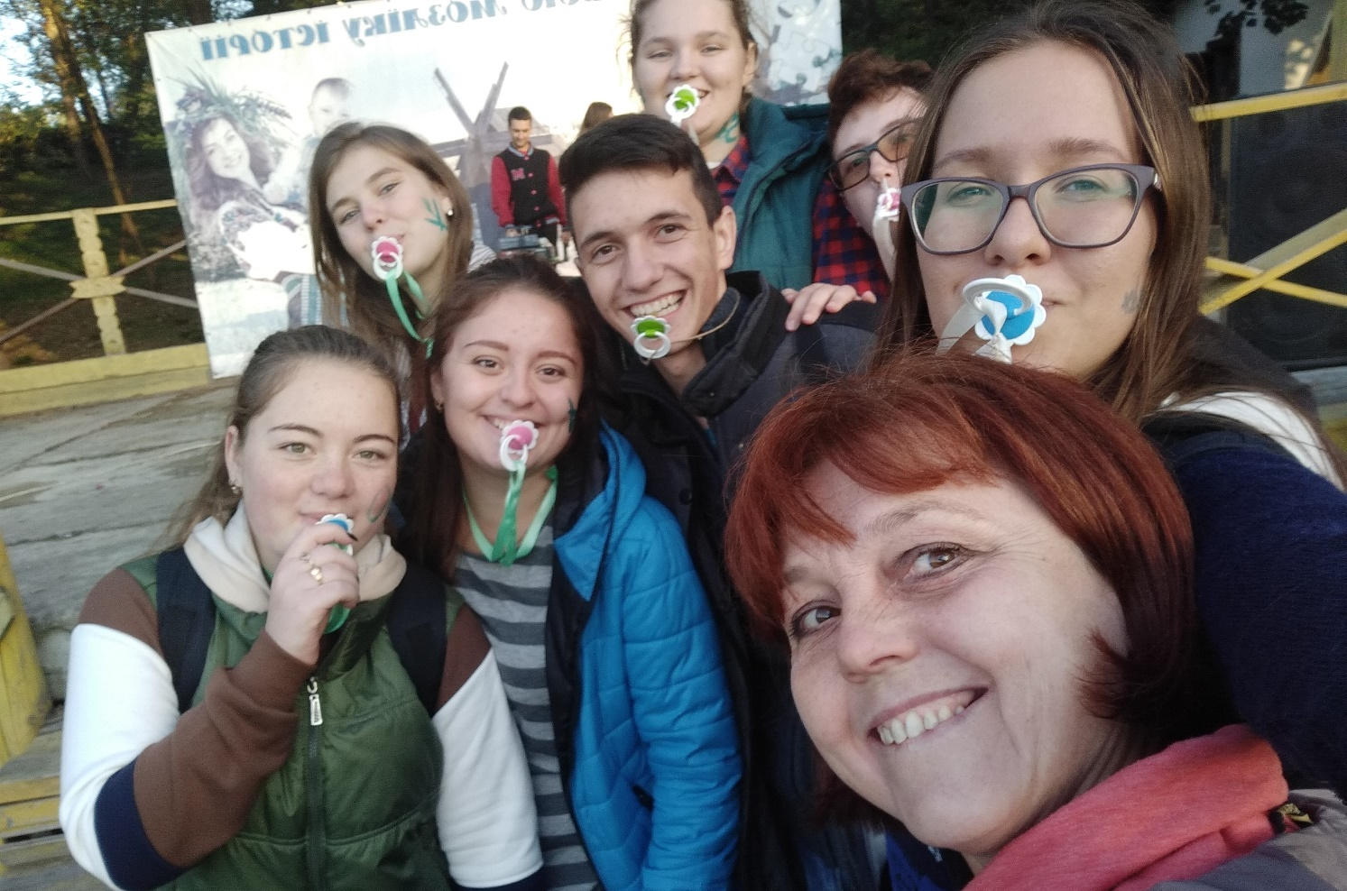

Slide 14
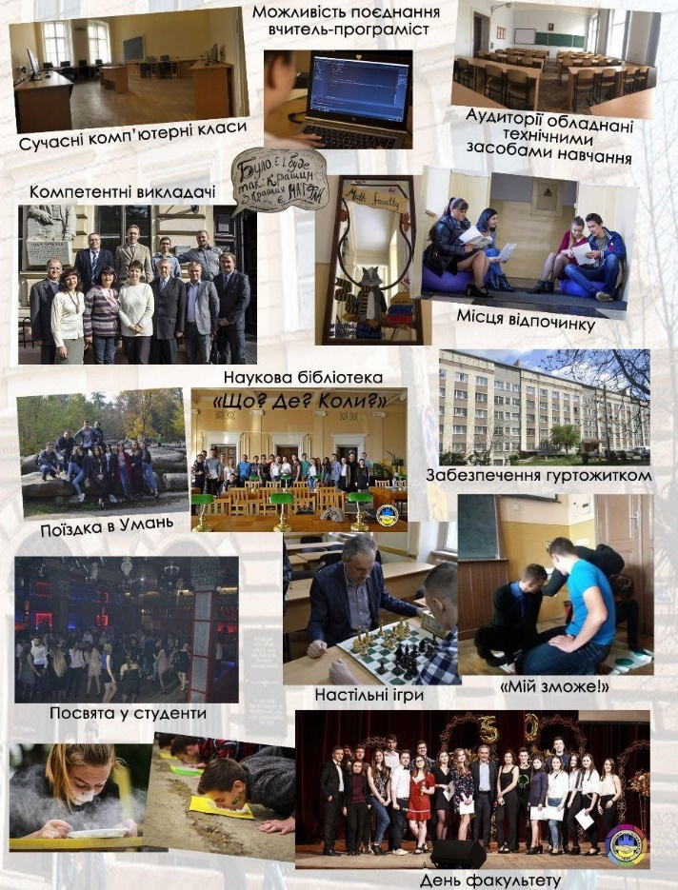

Slide 15
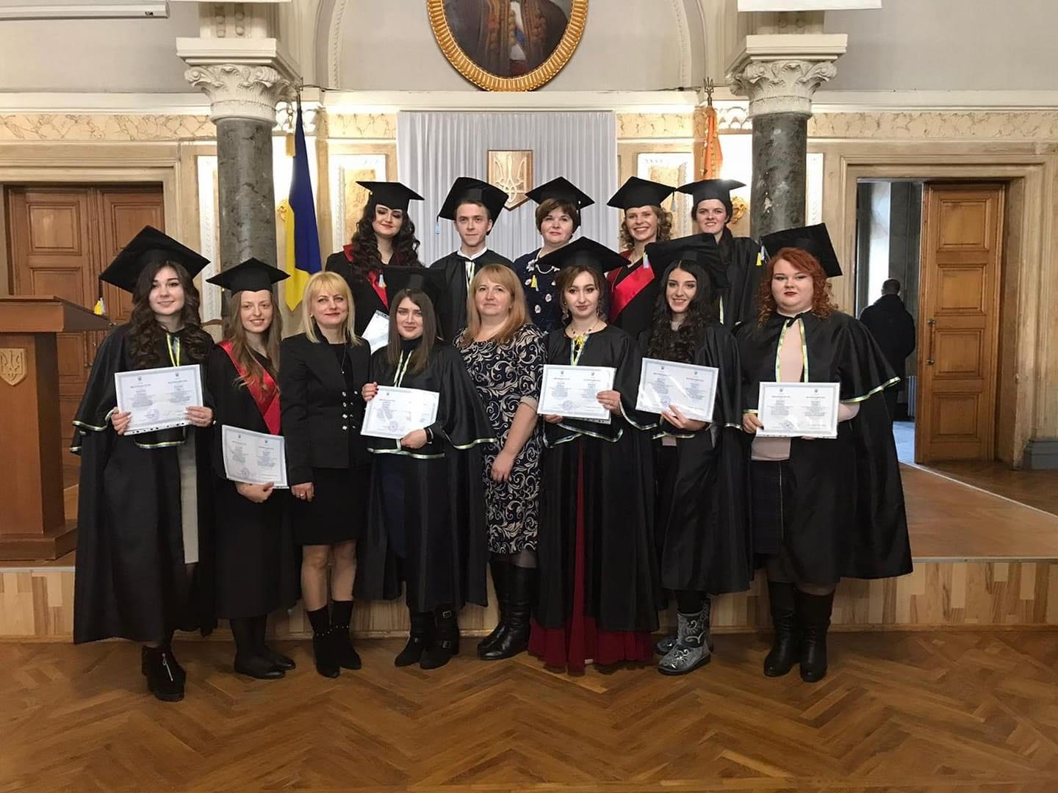
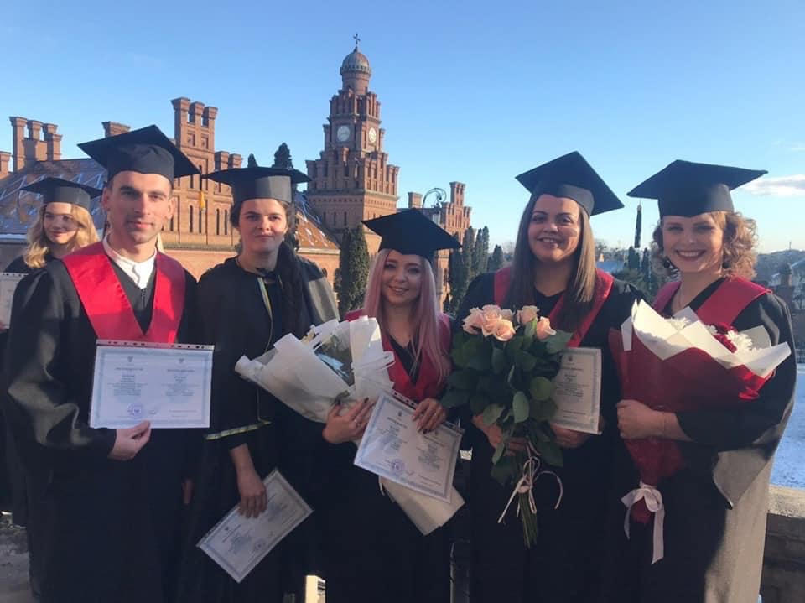
Після закінчення університету ти зможеш працювати викладачем математики та інформатики у середніх та середніх спеціальних освітніх закладах, а також займатися науковою роботою.

Slide 16
Для вступу на бюджет або на контракт тобі
будуть потрібні такі сертифікати ЗНО:
Українська мова та література;
Математика (≥ 120 балів);
Іноземна мова або Фізика, або Географія.
Для вступу лише на контракт:
Українська мова та література;
Математика;
Біологія або Історія України.

Slide 17
В тебе ще залишилися сумніви?
Тоді в нас ще залишилися аргументи!

Slide 18
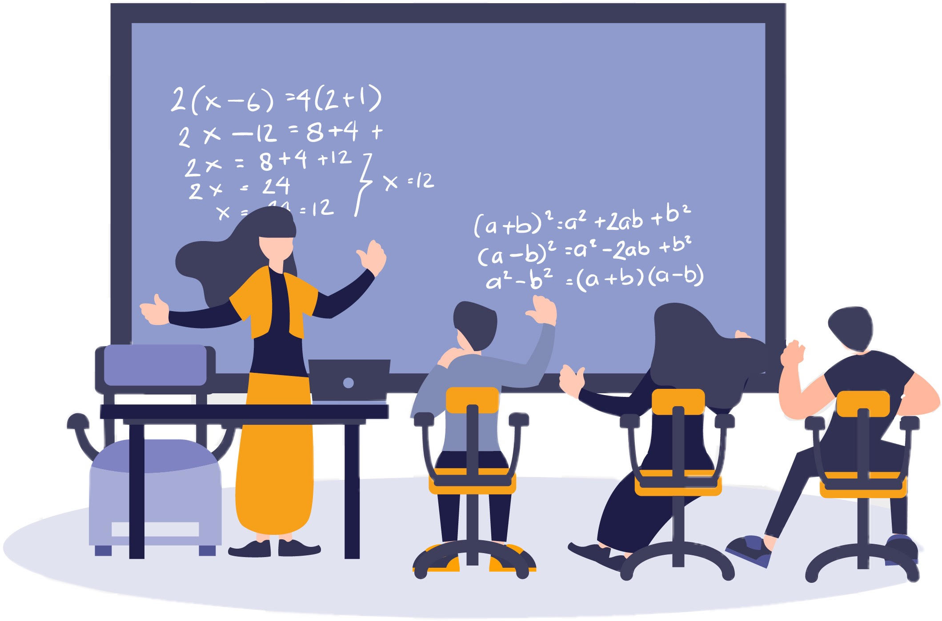
Які переваги роботи вчителем?
1. На роботі вчителю ніколи не буває нудно. Щодня він спілкується з різними учнями.
2. У вчителів зручний робочий графік та велика відпустка.
3. Стабільність. Вчитель ніколи не сидітиме без роботи через свою затребувану професію.
4. Постійний саморозвиток, робота з інформацією різного спрямування. Ти знатимеш безліч цікавинок!
5. Вчитель навчає, допомагає дітям розвинути свій талант. А це, погодься, приносить велике задоволення.
6. Постійні нові знайомства.
7. Можливість кар’єрного росту та високої зарплатні.

Slide 19
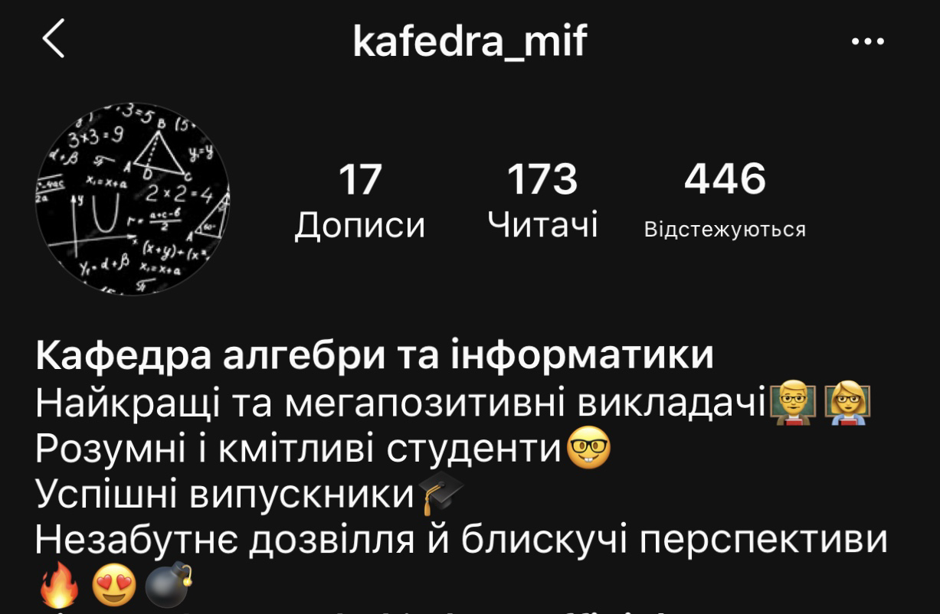
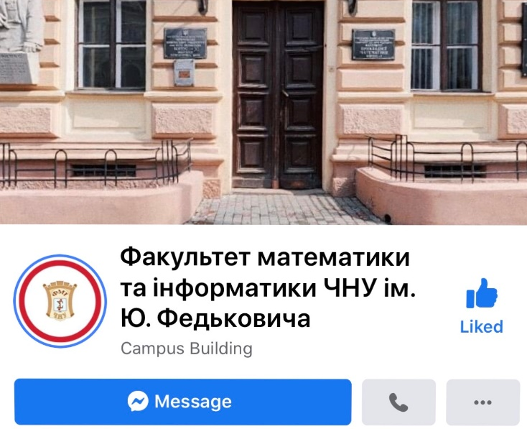
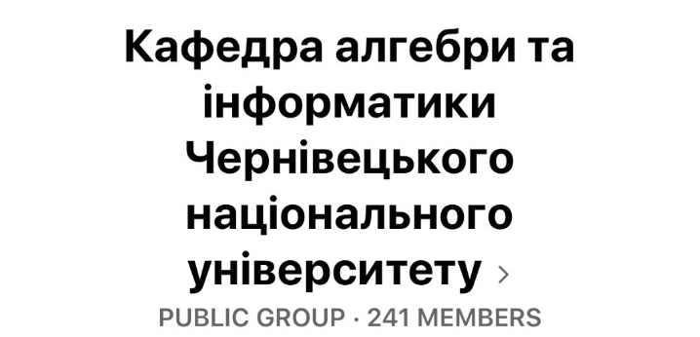
Доєднайся до нас у соцмережах та не проґав найцікавішого з життя факультету

Slide 20
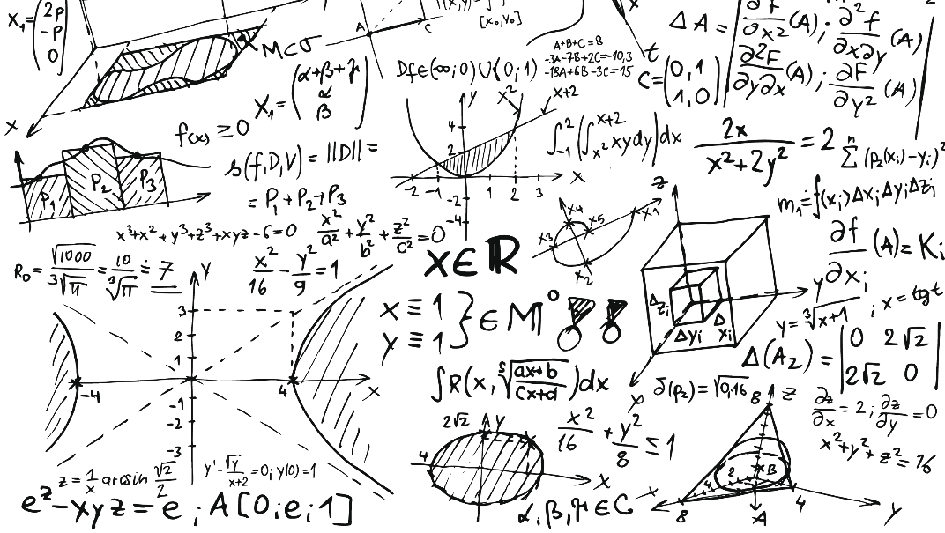
=
Дякуємо за увагу!

